Slide 1
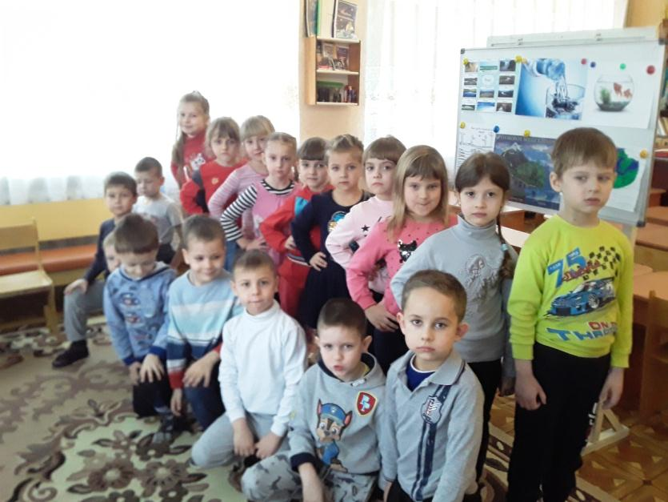
ГУ ЛНР «ЯСЛИ-САД №79»
Проект «Вода – источник жизни»
Подготовила:
воспитатель
Ярошенко Л. С.

Slide 2
Описание проекта
Вид проекта: экологическо-исследовательский.
Продолжительность:краткосрочный (13.01.2020 – 31.01.2020)
Участники проекта: дети старшего дошкольного возраста, родители, воспитатели.

Slide 3
Проблема: низкий уровень представлений о значении воды в жизни всего живого, об основных источниках загрязнения, его последствия, мероприятиях по предотвращению загрязнения воды.
Актуальность
Экологическая проблема загрязнения воды – самая актуальная мировая проблема. Несмотря на то, что эта проблема в наше время достигает угрожающих масштабов, решить ее вполне возможно. Для этого каждый человек должен приложить некоторые усилия, бережнее относиться к природе.

Slide 4
Цель проекта
формировать у детей представления о природном объекте – воде, ее особенностях; формировать экологическую культуру.

Slide 5
Задачи
образовательные: расширять знания о воде, ее особенностях и значении в жизни всего живого на планете;
развивающие: развивать познавательный интерес; развивать связную речь детей;
воспитательные: воспитывать бережное отношение к воде как к природному объекту.

Slide 6
1 этап
Подобрана литература, иллюстрации, картинки по теме проекта.
Выбраны формы, методы работы над проектом.
Проинформированы родители о предстоящей работе.

Slide 7
2 этап Взаимодействие с родителями

Slide 8
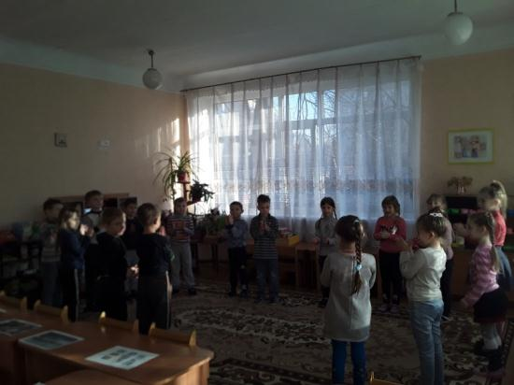
2 этап Работа с детьми
Беседа «Зачем беречь воду?»
Выставка рисунков «Берегите воду»
НОД «Для чего нужна вода?»
НОД «Юные экологи»

Slide 9
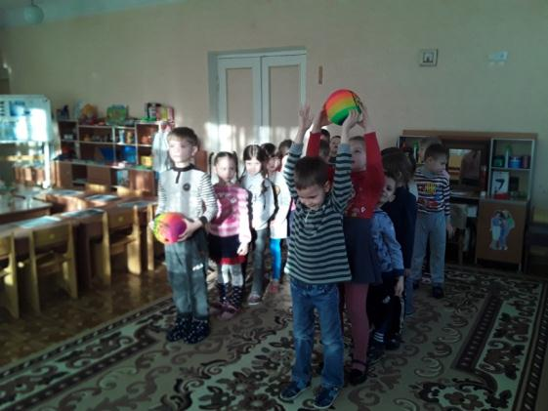
3 этап Викторина «Вода – источник жизни»

Slide 10
Спасибо за
внимание!

